Slide 1
Les tuberculoses extra pulmonaires
<< TEP >>
Dr Ouardi
Service de pneumologie B
Pr y Berrabah

Slide 2
Généralités
La tuberculose extra pulmonaire diffère profondément de la tuberculose pulmonaire sous plusieurs aspects :
1/ Elle est pauvre en bacilles et siège dans des organes souvent profonds, sans communication avec l'air extérieur. De ce fait, son diagnostic requiert le recours à la culture ou à l'examen histopathologique d'un prélèvement de tissu malade

Slide 3
2/ Elle n'est pas contagieuse: Conséquence de la dissémination de bacilles de la tuberculose après la primo-infection, elle n'est pas une source d'infection et ne transmet ni l'infection, ni la maladie dans la collectivité.

Slide 4
Physiopathologie
Dissémination sanguine ou lymphatique du BK (quiescents) dans l’organisme suite à une primo-infection latente ou patente.
Multiplication du BK dans différents organes à l’occasion d’une déffaillance immunitaire.

Slide 5
Répartition générale des TEP
%

Slide 6
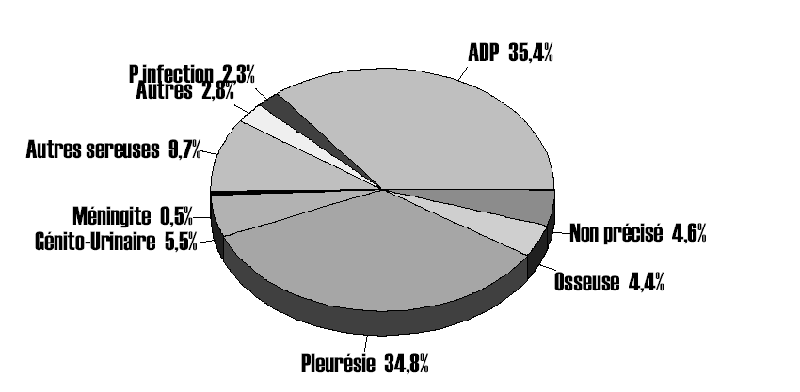
Les TEP en Algérie: 2002-2004

Slide 7
Caractéristiques des TEP
Possibilité d’atteinte de tous les organes.
Localisations les plus fréquentes: ganglionnaires périphériques, pleurales, ostéo-articulaires, rénales.
Localisations rares: méningée, péritonéales, péricardiques, génitales.
Localisations plus rares: œil , oreille interne, rate, sein, thyroïde, surrénale, tuberculome cérébral et de la moelle épinière
Contrairement aux tuberculoses pulmonaires, les TEP sont;
Pauci bacillaire(généralement)
Ne constituent pas une source de contamination.
40 à 50 % de toutes les formes de tuberculose.

Slide 8
Critères de diagnostic de certitude en nombre de 03, un élément est suffisant
Culture positive d’un prélèvement pathologique.
Follicule caséeux à l’examen anatomo-pathologique d’une piece de biopsie
Identification de pus caséeux à l’examen cytologique d’un pus prélevé par ponction

Slide 9
Critères de diagnostic de présomption
Tableau clinique( et eventuellement radiologique) compatible
IDR t positive; une papule d’induration après 72h = ou > à 10mm
Ces criteres obligatoires doivent etre associés à l’un des 3criteres suivants, au moins:
Liquide sero-fibrineux et lymphocytaire en cas de pleuresie ou d’ascite
Lésions histologiques non caséeuses apres biopsie( folliculaires ou non)
Cytologie du pus douteuse apres ponction

Slide 10
Follicule épithélio-gigantocellulaire (sans nécrose centrale)

Slide 11
Follicule caséeux (avec nécrose centrale caséeuse

Slide 12
Diagnostic
selon les
localisations

Slide 13
La tuberculose ganglionnaire périphérique
La plus fréquente.
20 %. des TEP.
Localisation cervicale +++.
Souvent unilatérale.

Slide 14
Clinique
signes d’imprégnation.
Adénopathies: petite taille, fermes, indolores.
évolution:
augmentation de volume.
Fistulisation spontanée.
Cicatrice indélébile.

Slide 15
Para clinique
IDRt fortement positive.
Syndrome inflammatoire biologique.
Ponction ganglionnaire: cytologie + culture.
Biopsie chirurgicale.

Slide 16
Diagnostic différentiel
Néoplasie.
Infectieuse: adénopathie à germes pyogène (syndrome infectieux franc +porte d’entrée)
Manifestation du VIH: adénopathies généralisée persistantes

Slide 17
- BILAN PRETHERAPEUTIQUE
Clinique: Examen soigneux de toutes les aires ganglionnaires superficielles.
Para clinique Radiographie pulmonaire de f + p:
Echographie cervicale .
Echographie abdominale.

Slide 18
Adénopathie cervicale fluctuante

Slide 19
Cicatrice d'adénopathies cervicales tuberculeuses (écrouelles)

Slide 20
Traitement
Chimiothérapie anti-tuberculeuse: 2RHZ\4RH.
Corticothérapie : association possible:0,5 mg\kg: 3 a 6 semaines.
Chirurgical: Adnp rebelle au trt médical.

Slide 21
Traitement chirurgical
C’est l’évidement radical fonctionnel.
Il doit intersser les 3 chaînes cervicales
Triangle de Malgaigne

Slide 22
Tuberculose pleurale
2ième localisation par ordre de frequence des TEP.
Possible à tout age.
+ fréquente chez sujets + de 20ans.
Mécanisme:
tuberculose du parenchyme sous pleural.
Rupture d’un foyer dans la plèvre.
Modification du drainage vasculaire et lymphatique.

Slide 23
Clinique
Forme aigue:adulte:2\3 cas:fébricule, douleur thoracique, toux sèche, frottement pleural.
Forme peu symptomatique: sujet âgé.

Slide 24
Ponction pleurale
Aspect:
PSF:90%.des cas.
Séro-hématique :10%.des cas.
Exsudat:
Protidopleurie> 40 g\l.
Cellularité:predominance lymphocytaire.
Glycopleurie basse < 0.6 g\l.

Slide 25
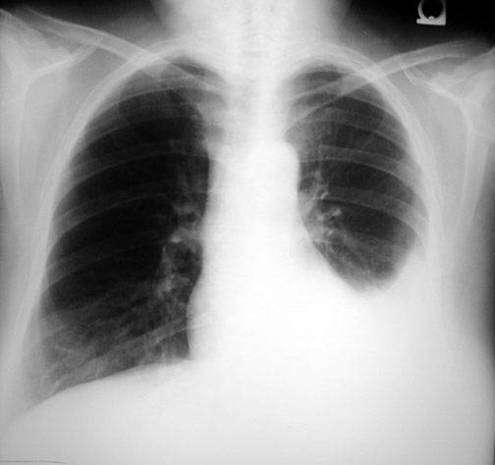
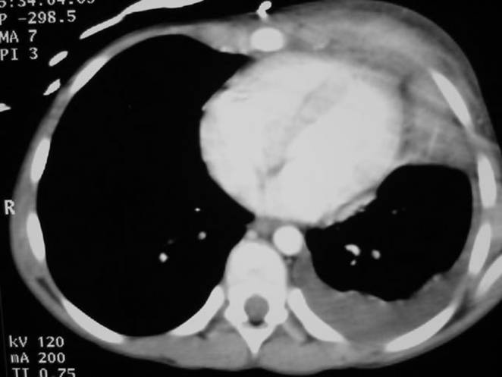
Radiologie
Pleurésie de moyenne ou de grande abondance
Images Rx d’une tuberculose pulmonaire.

Slide 26
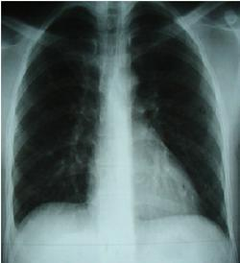

Slide 27
Bactériologie+histologie
BK dans le liquide pleural:
(+) au direct <10%.
(+) en culture:10a35%..
La biopsie pleurale:
(aiguille de castelain)
Examen de choix:
histologie et culture.
Les 2 examens combinés donnent le diagnostic dans 90% des cas.

Slide 28
Aiguille de Castelain

Slide 29
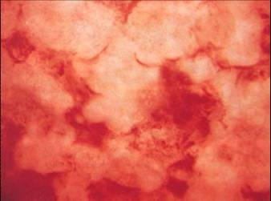
thoracoscopie
Sujet âgé : éliminer une néoplasie
Thoracoscopie:image en taches de bougie.

Slide 30
Traitement
2 RHZ\4RH.
Ponction évacuatrice.
Kinésithérapie:précoce et longtemps poursuivie.

Slide 31
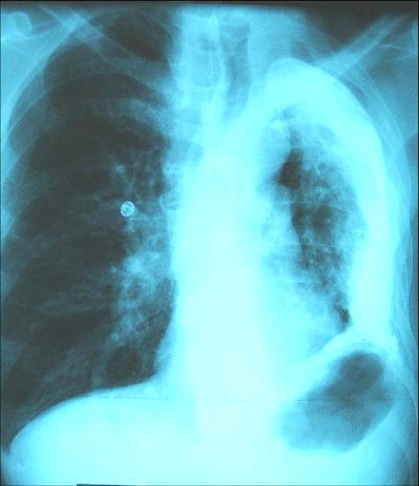
Séquelles d’une tuberculose pleurale.

Slide 32
Tuberculose rénale
Clinique : colique néphrétique; hématurie;pyurie amicrobienne.
Arguments de certitude:
Examen des urines fraîchement émises.(localisation bascillifère).
Culture ++++

Slide 33
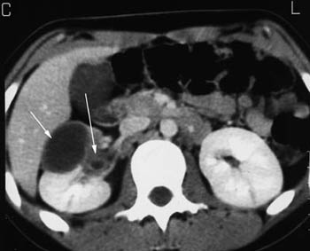
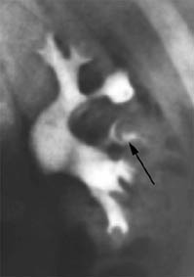
Aspects radiologiques
Ulcération latérale du fornix:
Tbc au stade du début:
Cavernes rénales

Slide 34
Tuberculose génitale
Chez l’homme:
Souvent associée a une tuberculose rénale.
Épididymite, atteintes de la prostate,des vésicules séminales

Slide 35
Chez la femme:
Fréquente.
Gravité: stérilité.(synéchie utérine)
Pelvipéritonites subaiguë: douleur pelvienne, aménorrhée, leucorrhée
Présomption:aspect évocateur à l’hystérosalpingographie, coelioscopie.
Certitude: culture des sécrétions vaginales, du flux menstruel, biopsie de l’endomètre.
Traitement des localisations uro-génitales: Quadrithérapie.

Slide 36
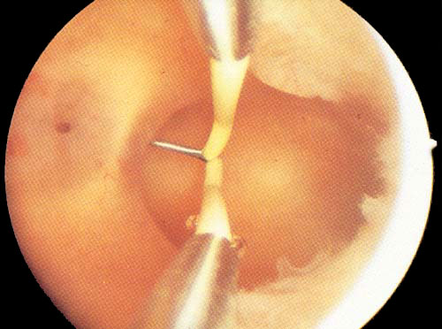
Hystérographie peroperatoire résection des synéchies par laser

Slide 37
Tuberculose ostéo-articulaire
10 a15 %des TEP
atteinte articulaire:douleur, limitation de l’amplitude articulaire, fièvre.
Radio standard:-érosion métaphysaire,érosion sous corticale,pincement articulaire.

Slide 38
Liquide articulaire:
Inflammatoire.
Lymphocytaire.
Ex.direct (+) dans 30% des cas.
Culture (+) dans 90% des cas.
Biopsie synoviale :dg 95 %.des cas.
Atteintes osseuses: Rx: zone d’ostéolyse, épaississement cortical, érosion sous périostée.

Slide 39
Radiologie
géodes

Slide 40
Tuberculose du genou

Slide 41
Tuberculose vertébrale( mal de Pott)
Atteinte par le bacille de Koch des structures ostéo-articulaire du rachis
Physiopathologie
Lésions pauci bacillaires
Dissémination hématogène
3 formes:
Spondylodiscite tuberculeuse
Spondylite tuberculeuse
Atteinte de l’arc postérieur

Slide 42
Spondylodiscite tuberculeuse
La plus fréquente: 93% des cas.
Atteinte du disque intervertébral et vertèbres adjacentes.
Début: partie antérieure d’un corps vertébral .
Atteinte secondaire discale.

Slide 43
Spondylite tuberculeuse
Respect du disque.
Multifocale ; respect de certaines vertèbres.

Slide 44
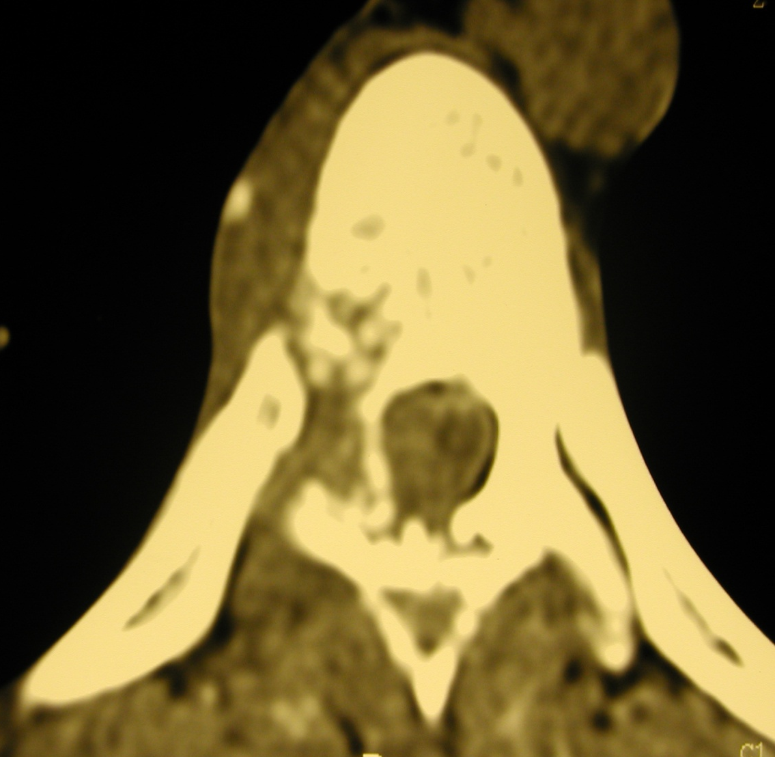
Atteinte de l’arc postérieur
Atteinte isolée de l’arc postérieur est rare (<3%).
Atteinte neurologique et abcès para vertébraux plus fréquents.

Slide 45
Clinique
Début progressif
Délai diagnostic: 2 sem-plusieurs années
Rachialgies (90% des cas).
Signes généraux inconstants.
Raideur rachidienne
Abcès froid à rechercher.

Slide 46
Complications
Neurologiques
(35 à 60% des cas)
Radiculalgies.
Syndrome queue de cheval.
Paraparésie ou paraplégies.
Compression médullaire.
Par phénomènes ischémiques.
Infectieuses:
Abcès froids .(fistulisation, surinfection).
Abcès para vertébraux.
Orthopédiques:
Désaxation, cyphose, instabilité rachidienne.

Slide 47
Diagnostic différentiel
Spondylodiscites inflammatoires
Spondylarthrite ankylosante (SPA) évoluée.
polyarthrite rhumatoïde (PR) avec atteinte du rachis cervical.
chondrocalcinose (CCA) vertébrale avec spondylodiscite
Infectieuses et métastatiques
Traitement
Quarithérapie
2 RHZE\4RH.

Slide 48
Abcès pottique paravertebral

Slide 49
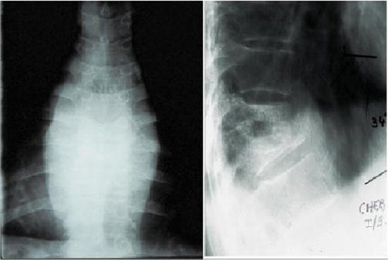
Mal de Pott avec fuseau para vertebral de face et de profil

Slide 50
Tuberculose cutanée
Aspect dermatologique varié: selon le mode de contamination:
Exogène: chancre.
Endogène:scofuloderme.
Hématogène: gomme,lupus.
Dg de certitude: biopsie cutanée.
Traitement:2RHZ\4RH.

Slide 51
TBC cutanée: aspects
TB cutanée végétante
lupus tuberculeux
Écrouelles

Slide 52
Tuberculose neuro-méningée
Tuberculose méningée : 7 à 12 % des tuberculoses.
Clinique: Méningite subaiguë lymphocytaire
En fait: formes cliniques très variées +++
Gravité liée à la présentation et au retard de la prise en charge : principaux facteurs de risque de mortalité et de séquelles.
Notion de contage dans les mois précédents : 70 à 90 %
Symptômes non spécifiques:
Céphalées : 55 – 90 %
Vomissements : 25 %
Fièvre : 65 %
15 % des patients : aucun syndrome

Slide 53
Diagnostic: TDM – IRM Pachyméningite;Accidents vasculaires Hydrocéphalie;Tuberculomes

Slide 54
Diagnostic biologique
LCR :
Lymphocytose entre 100 et 1000/mm3
Parfois pas de réaction méningée (VIH+, sujets âgés)+++
Protéinorachie parfois très élevée, >1 gr/l ds90 %.
Hypoglycorachie.
Examens bactériologiques répétés.

Slide 55
Bactériologie du LCR
Direct + dans environ 10 à 20 % des méningites.
Le diagnostic de certitude nécessite la mise en culture de trois culots de centrifugation du LCR. Il est rarement apporté par l’examen direct du LCR.

Slide 56
Diagnostic différentiel
Avant la PL:
Syndromes neuropsychiques divers.
Fièvre thyphoide(fièvre prolongée).
Tumeurs intracranniènne.
Après la PL:
Méningites lymphocytaires bénignes( virales): faible albuminorachie.
Méningites à pyogènes décapitée par un traitement antibiotique.

Slide 57
Conclusion
Maladie rare et grave
Pronostic vital engagé : 15 % décès environ
Séquelles neurologiques : 50 %
Nécessité de débuter un traitement dès l’évocation du diagnostic
« Quadrithérapie antituberculeuse et corticothérapie »

Slide 58
Péricardite
Exsudative à liquide clair.
Parfois associée à une pleurésie tuberculeuse.
Évolution spontanée:péricardite constrictive.
Diagnostic:
Eléments de présomption.
Élimination d’autres péricardites aigues:- rhumatismales , bactérienne, et virales…….
Traitement: chimiothérapie anti-tuberculeuse(2RHZE\4RH) +corticothérapie : éviter la constriction.
Les Autres TEP rares:

Slide 59
Péritonite tuberculeuse
SG + signes digestifs non spécifiques.
Ascite tuberculeuse simple:
Laparoscopie:granulomes blanchâtres.
Dg: biopsie.
Péritonite tuberculeuse.
Dg: parfois après laparotomie exploratrice.

Slide 60
Tuberculose intestinale
La jonction iléo-cæcale.
S. cliniques et radiologiques:(troubles du transit,masse de la fosse iliaque, sténose du grêle)
Diagnostic différentiel:maladie de Crohn,cancer du caecum , lymphome, abcès appendiculaire.
Diagnostic de certitude:biopsie sous laparoscopie ou sous colonoscopie.+culture des selles.
La tuberculose ano-rectale.
Fissure,abcès, fistules anales.

Slide 61
Tuberculose hépatique
Accompagne une tuberculose disséminée ou pulmonaire avancée.
Diagnostic différentiel:-hépatome, abcès amibien.
Tuberculose de la vésicule biliaire: \ extension d’une TBC hépatique: ictère.
Dg de certitude:PBF, laparoscopie et étude anapath.

Slide 62
Autes TEP plus rares
Voies aériennes.(laryngée: bascilifère).
Digestives supérieures.
Œil.
Oreille interne.
Rate.
Sein.
Thyroïde.
Surrénale.(cause fréquente d’insuffisance surrénalienne chronique.)
Investigations en milieu spécialisé.

Slide 63
Conclusion
Les TEP:
Fréquence et polymorphisme.
Problèmes difficiles de diagnostic(sur ou sous éstimation) et de suivi:.
Problème d’accessibilité aux outils diagnostiques.
Nécessité de prise en charge multidisciplinaire.(pneumophtisiologue,medecin de l’organe atteint et l’anatomopathologiste)
Nécessité de standardiser la prise en charge.

